Slide 1
Традиционное хозяйство и культура малочисленных народов севера

Slide 2
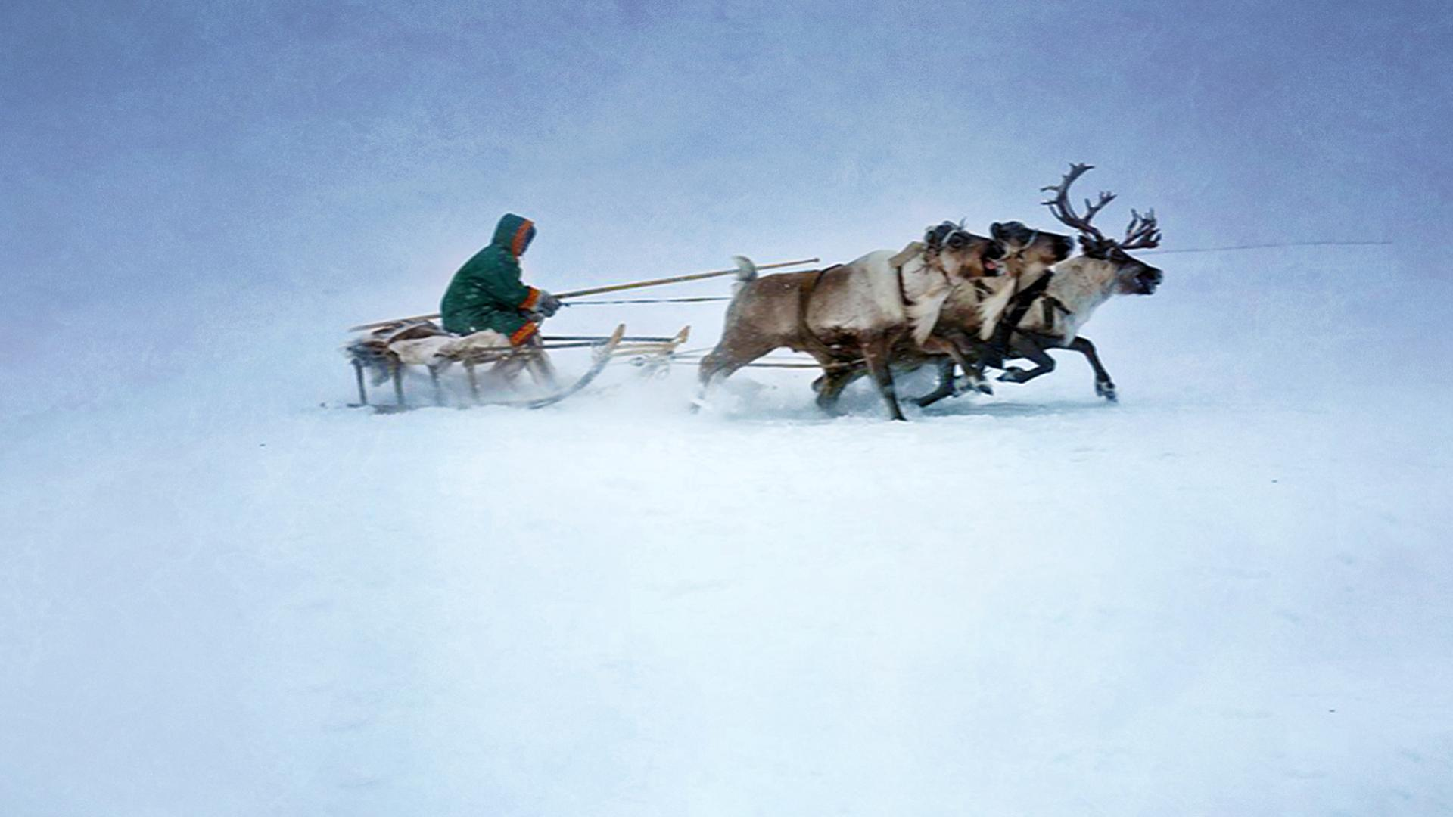
Вспомним кто относится к малочисленным народам Севера
Долгане
Ненцы
Нганасаны
Чулымцы
Эвенки
Ханты

Slide 3
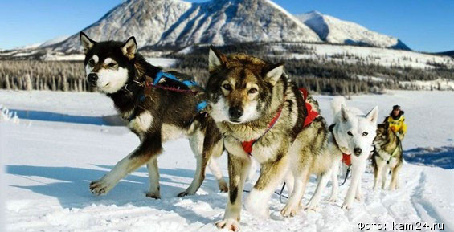
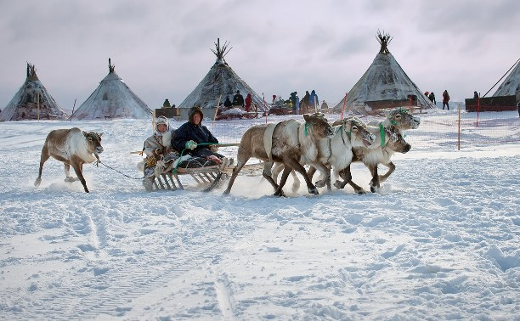
Традиционная хозяйственная деятельность
Животноводство, в том числе кочевое (оленеводство, коневодство, овцеводство).
Собаководство (разведение оленегонных, ездовых и охотничьих собак).
Пчеловодство.

Slide 4
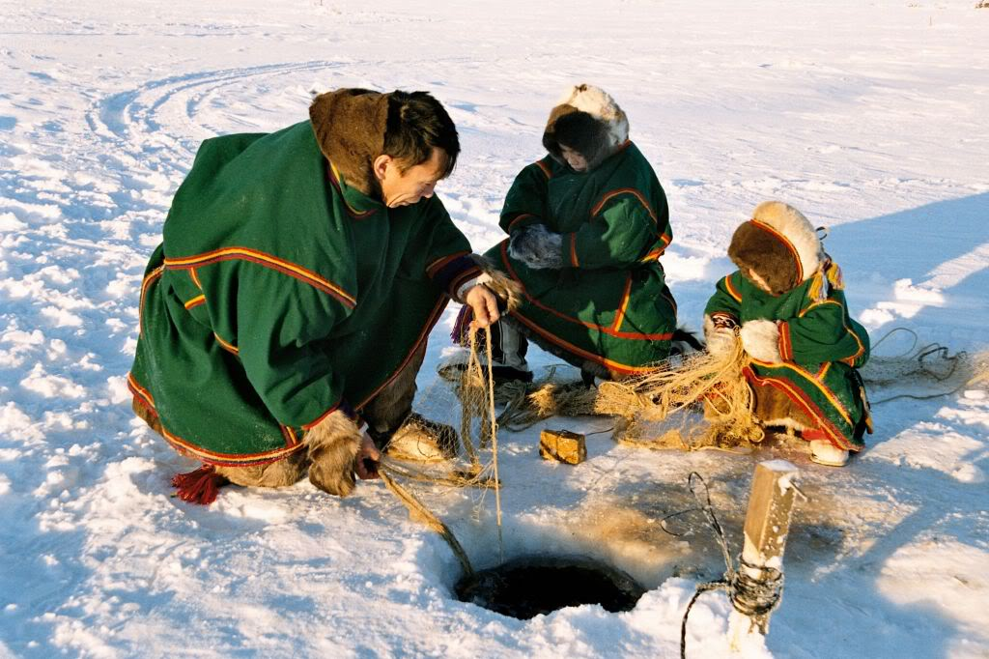
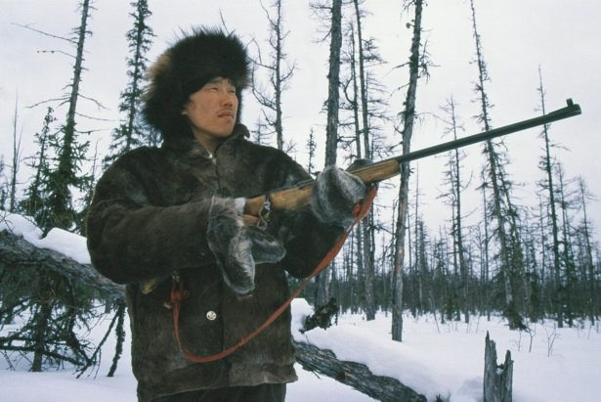
Традиционная хозяйственная деятельность
Рыболовство
Промысловая охота
Земледелие (огородничество)
Заготовка древесины
Собирательство

Slide 5
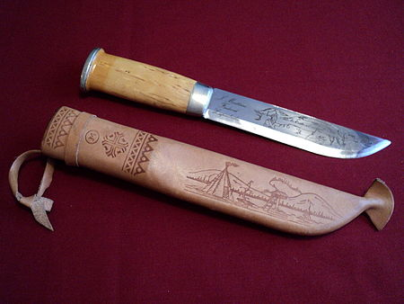
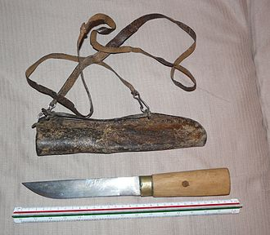
Художественные промыслы и народные ремесла
Кузнечное и железоделательное ремесло
Леуку — большой тяжёлый нож, используемый саамами в быту.
Паренский нож — разновидность традиционного северного ножа, изготавливаемая коряками.

Slide 6
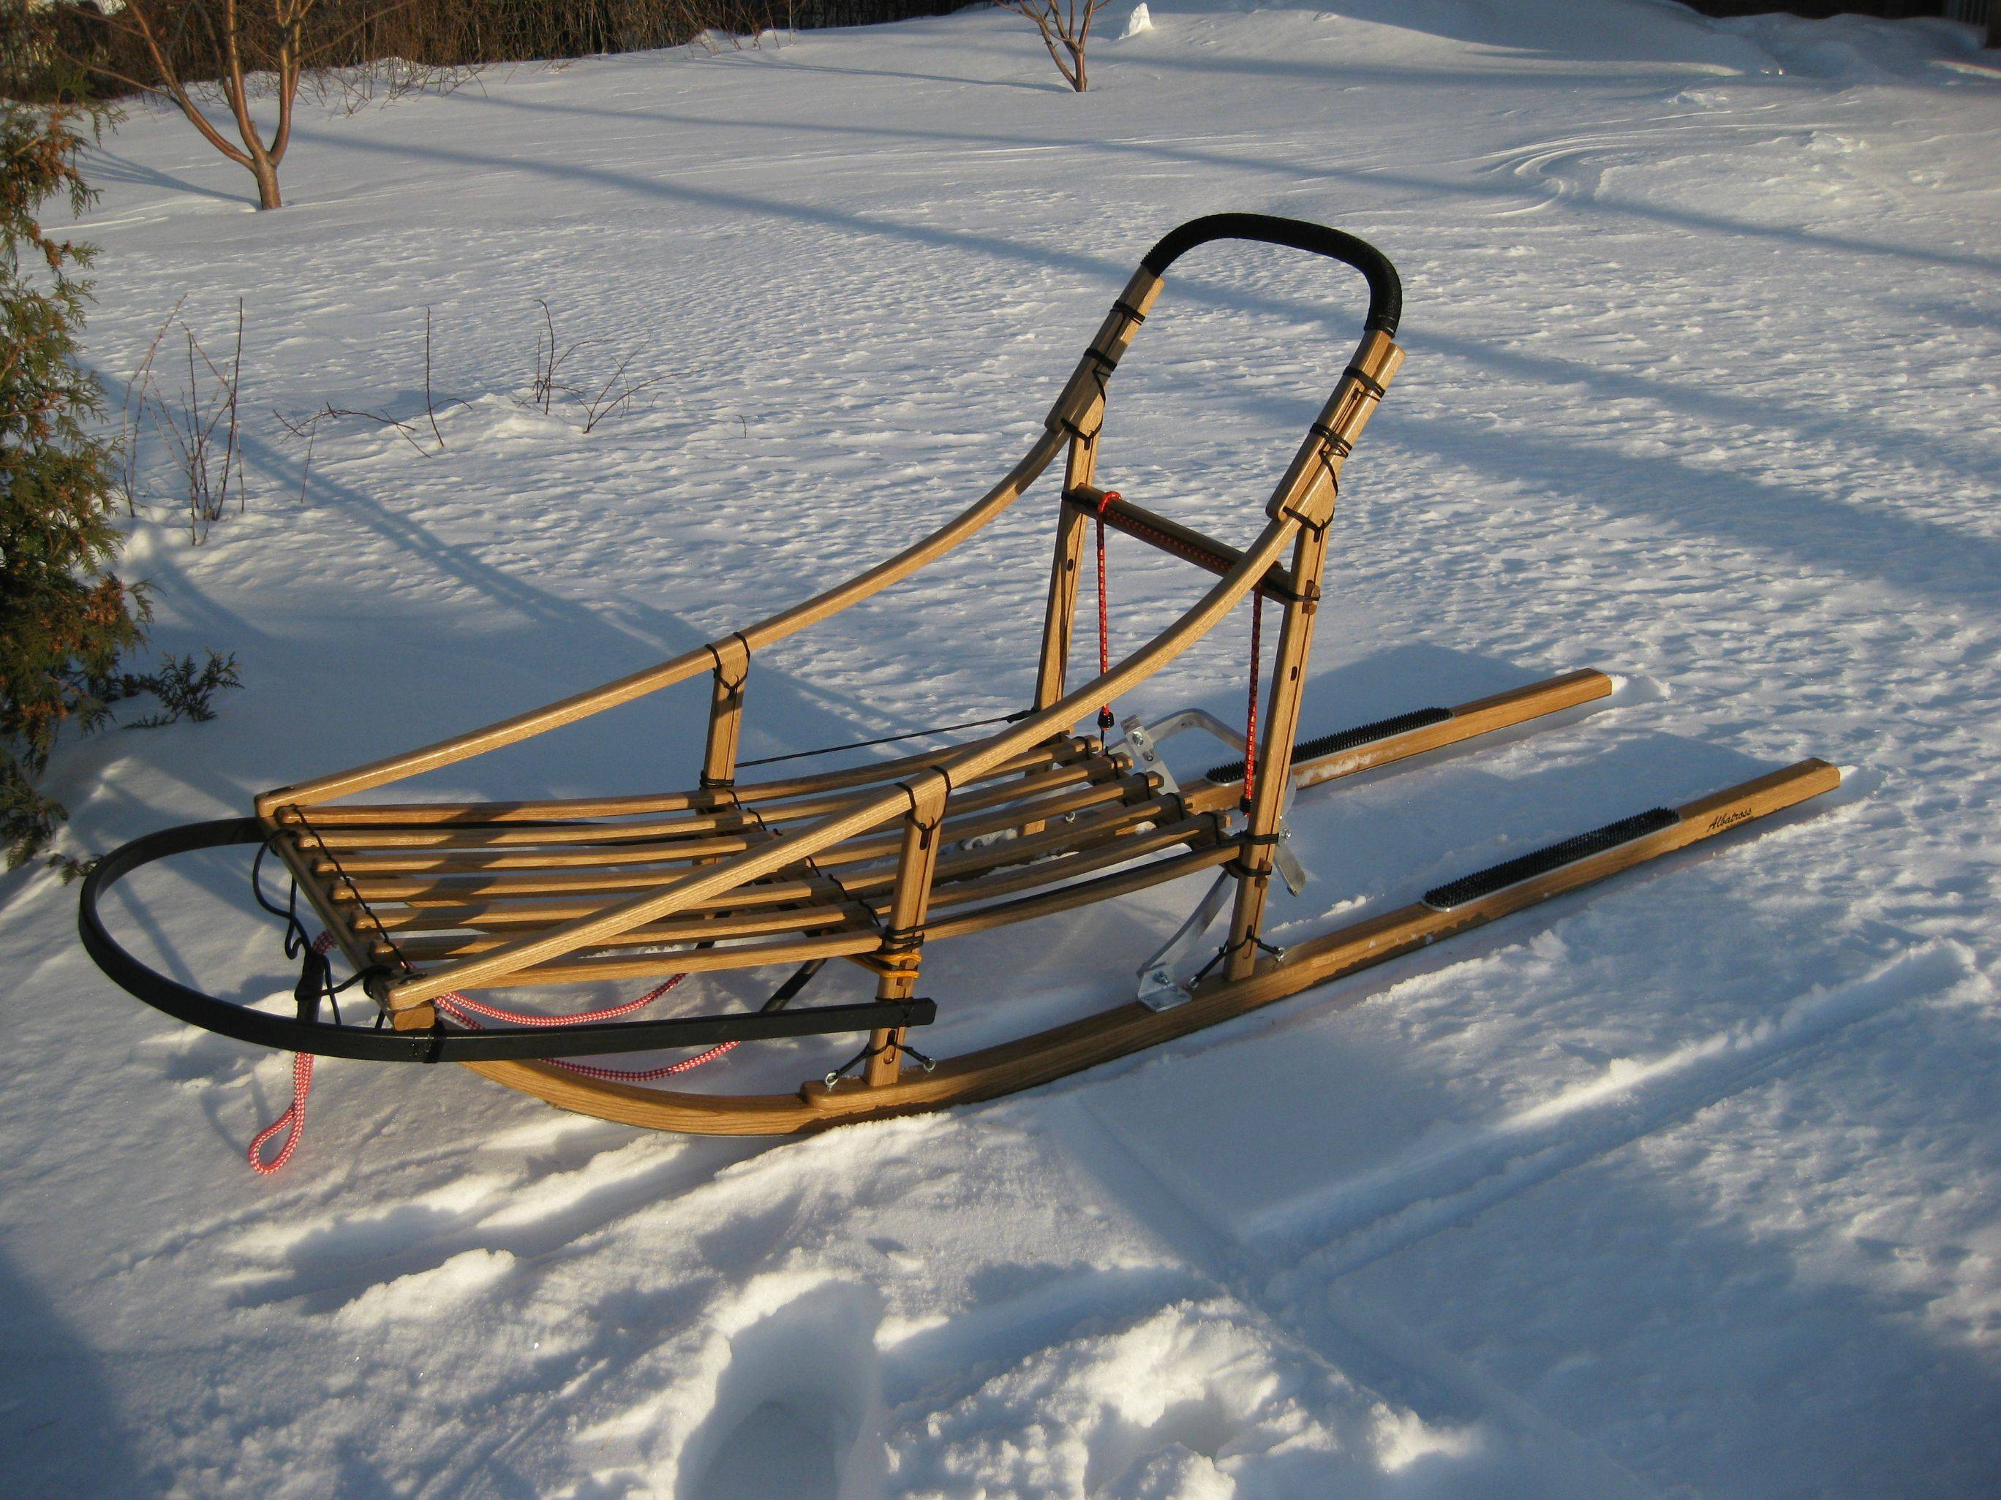
Художественные промыслы и народные ремесла
Изготовление утвари, инвентаря, лодок, нарт, иных традиционных средств передвижения

Slide 7
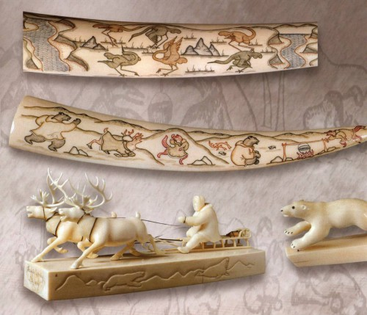
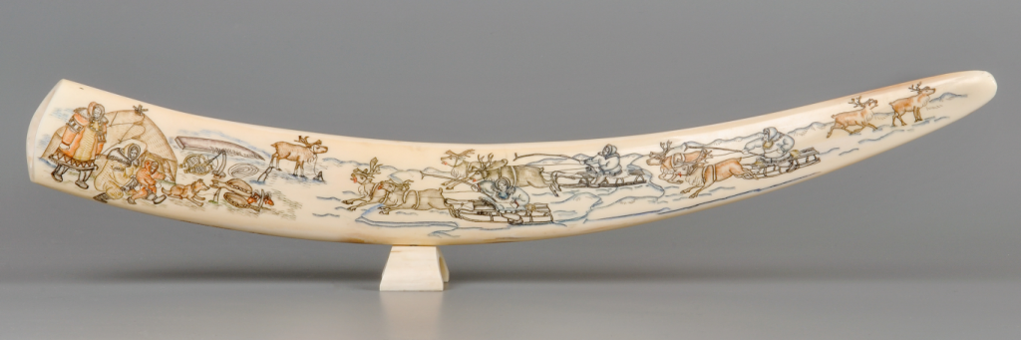
Художественные промыслы и народные ремесла
Резьба по кости, резьба по дереву

Slide 8
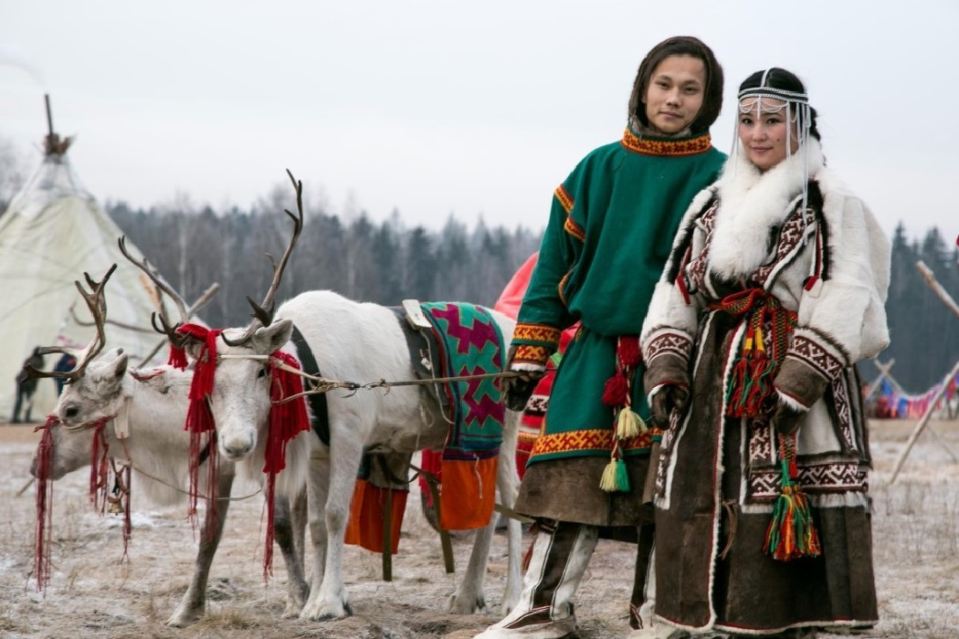
Художественные промыслы и народные ремесла
Пошив национальной одежды

Slide 9
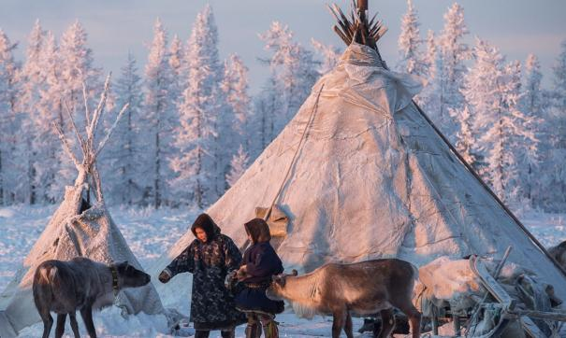
Художественные промыслы и народные ремесла
Строительство национальных традиционных жилищ и других построек, необходимых для осуществления традиционных видов хозяйственной деятельности.

Slide 10
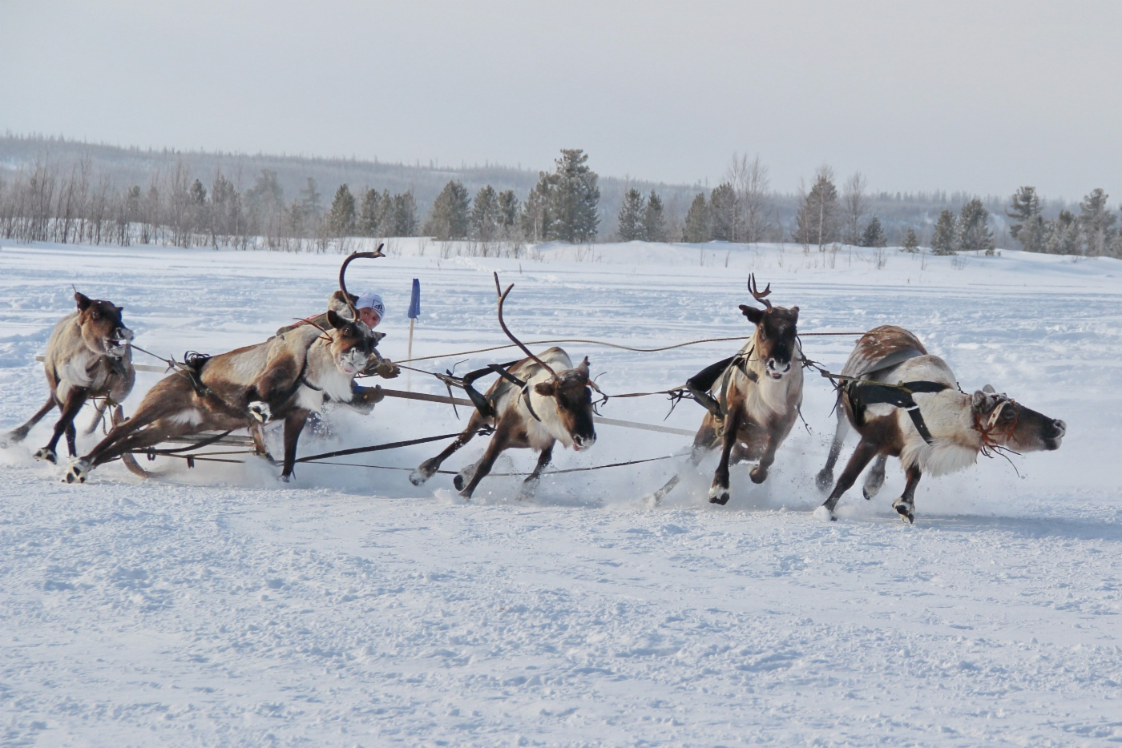
Национальные праздники
День оленевода — праздник коренных народов Севера в СССР и России.
Он проводится весной, в марте или в апреле.

Slide 11
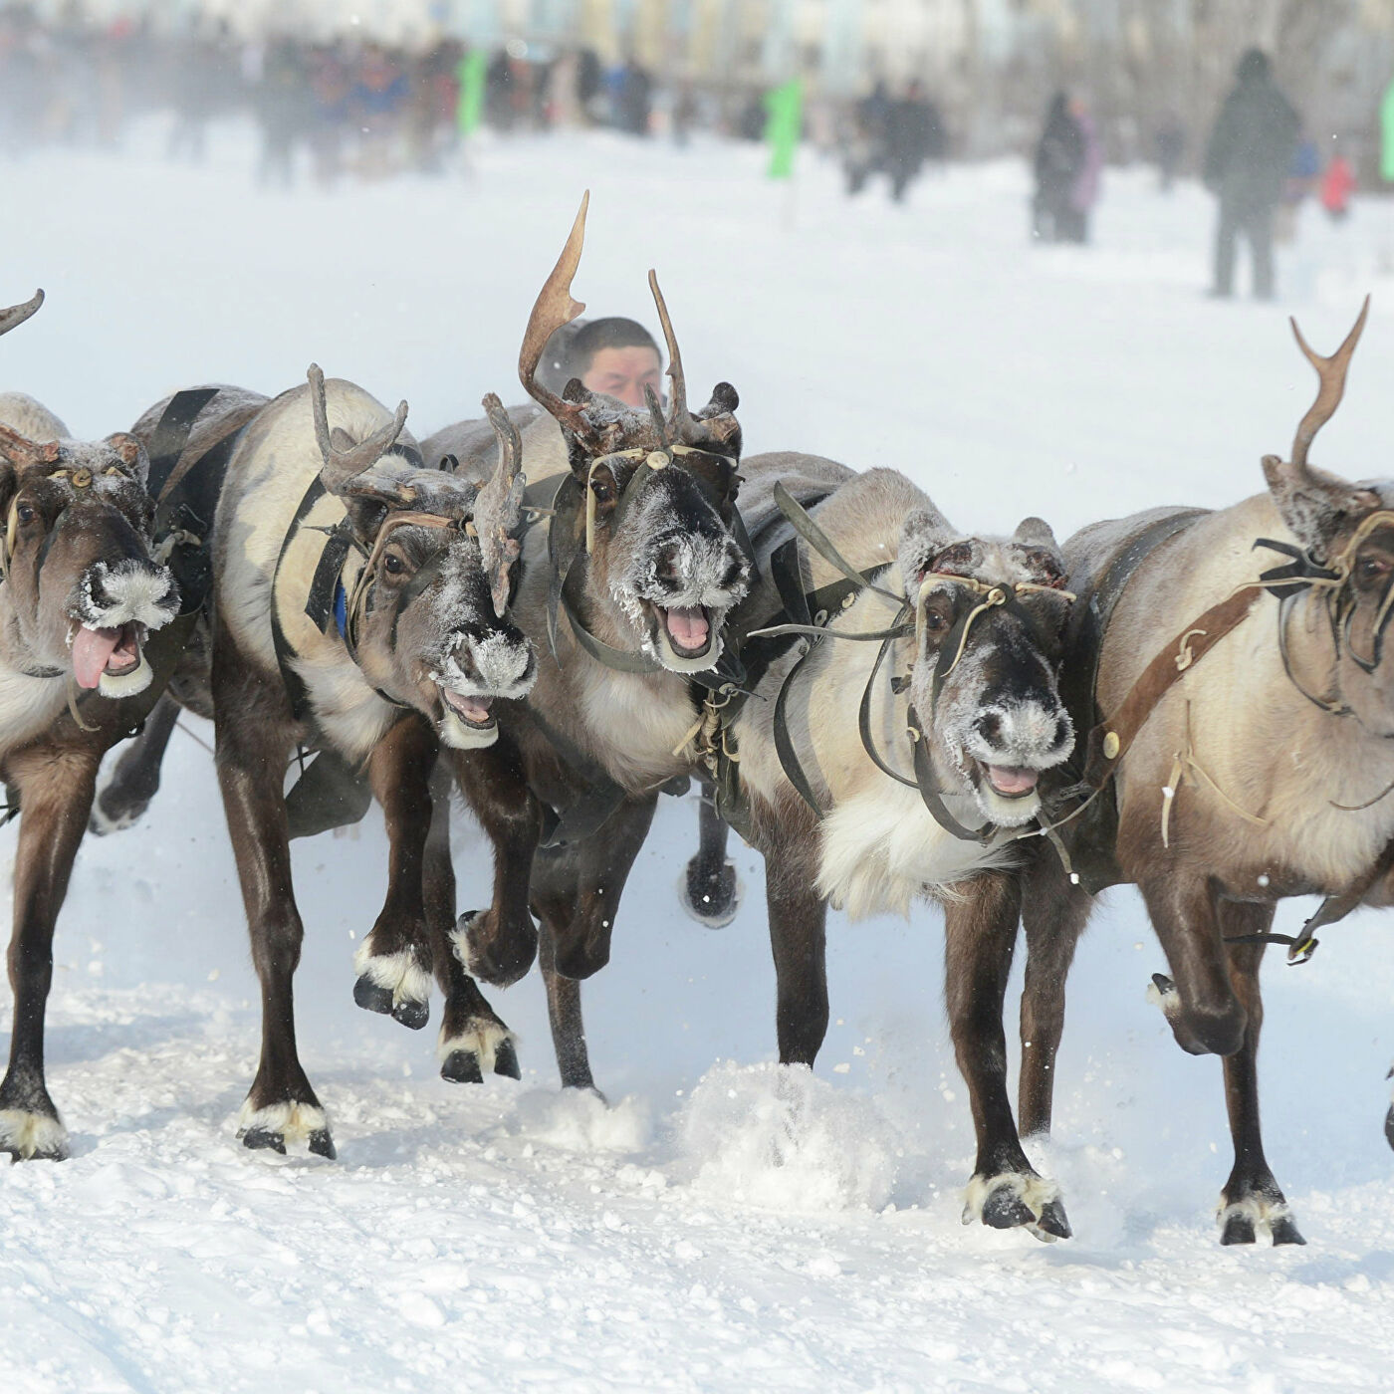
Национальные праздники
День Оленя — профессиональный праздник работников оленеводства
Отмечается 2 августа.
Празднование Дня Оленя приурочено к окончанию летнего выпаса оленей и началу перекочевки стад на зимние пастбища.

Slide 12
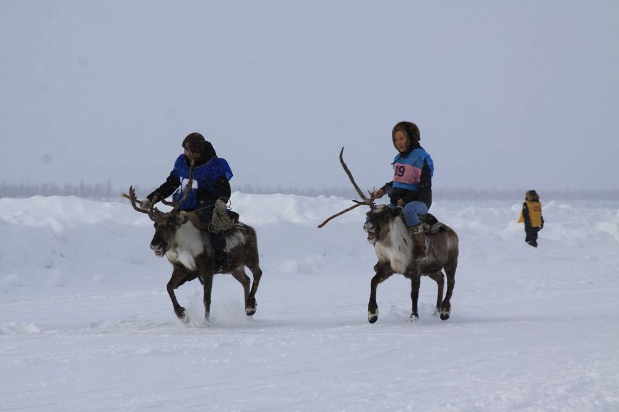
Празднование дня оленя
Во время праздника в стойбищах оленеводов проводятся соревнования по национальным видам спорта — прыжки через нарты, гонки на оленьих упряжках, соревнования по национальной борьбе, а также выступления народных коллективов художественной самодеятельности и народные гуляния, организуется торговля и праздничные застолья.
Также проводится медицинское обследование оленеводов и их семей

Slide 13
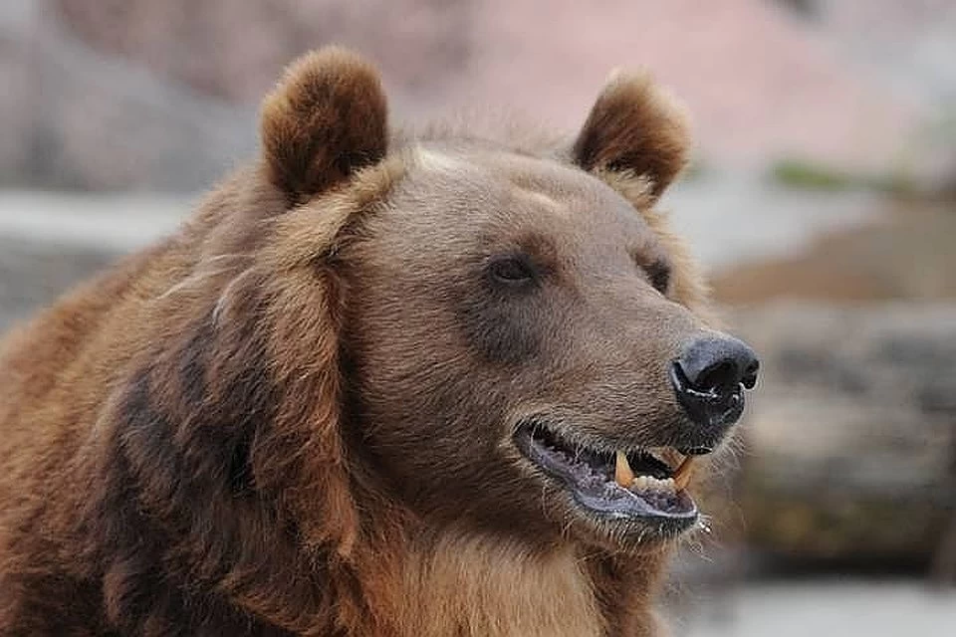
Национальные праздники
Медвежий праздник – это центральный обряд культа медведя, широко распространённого среди северных народов
Он представляет собой комплекс ритуалов – от охоты на медведя до его ритуального разделывания. Все действия обряда строго регламентированы.

Slide 14
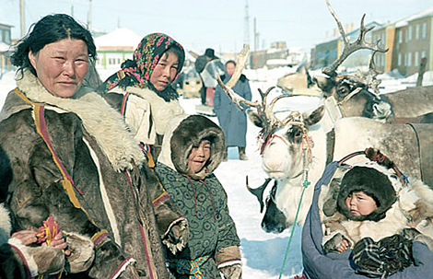
Обычаи долган
«Есть у долган такой обычай — делиться первою добычей»
В прежние времена долганы всегда отдавали часть мяса дикого оленя и выловленной рыбы родственникам и соседям. А вот пушнина разделу не подлежала. Она была ценным. товаром, в обмен на который у заезжих торговцев можно было получить ружья, порох, чай, муку, сахар.

Slide 15
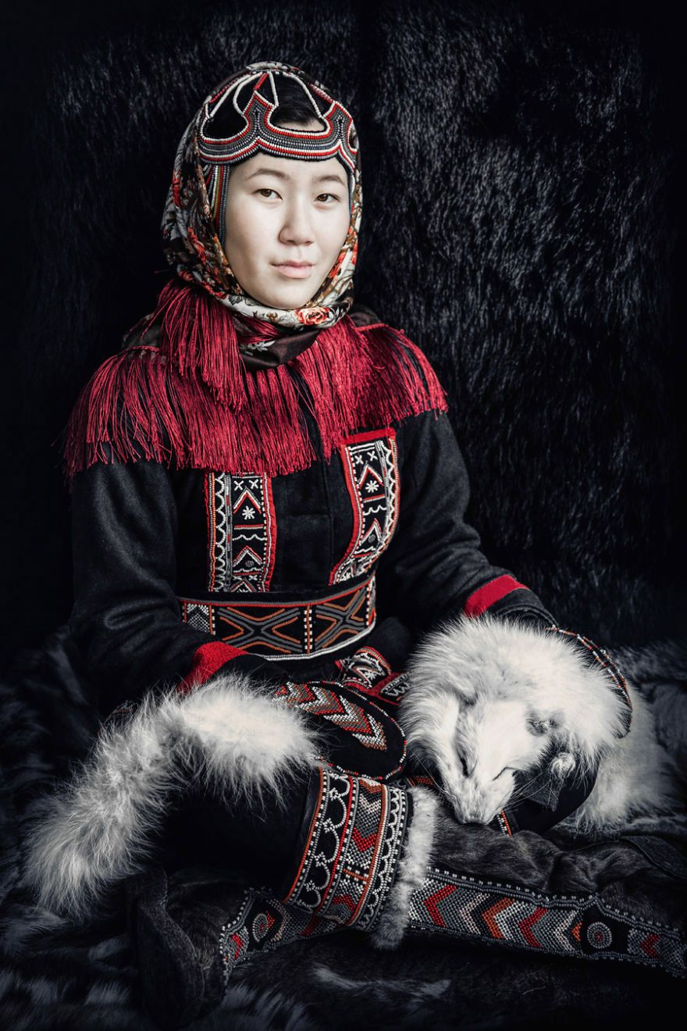
Обычаи долган
«Маленькая хозяйка большого чума»
Зимой несколько долганских семей, как правило, объединялись и строили большой чум. Обитатели зимнего дома выбирали общую хозяйку. Нередко это была пожилая, сгорбленная от тяжелой работы женщина. Слово маленькой хозяйки было законом для всех, в том числе и для гордых и воинственных долганских мужчин.

Slide 16
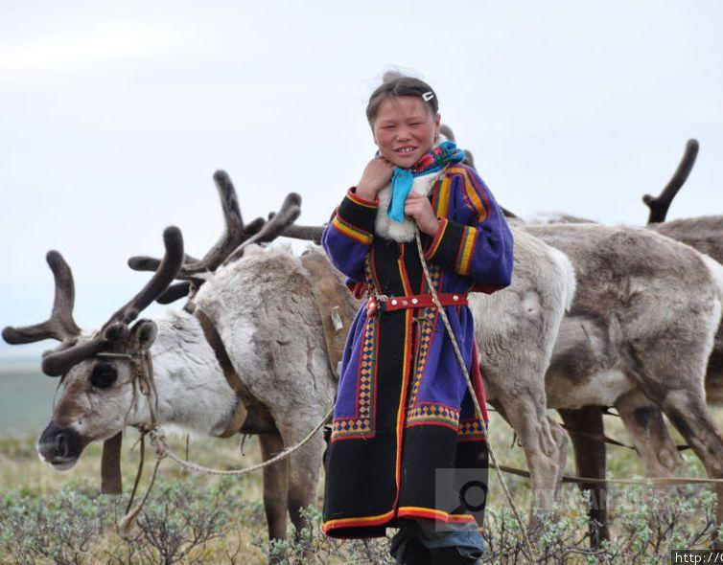
Обычаи хантов
Обычаи, связанные с отношением к природе
Большую роль в жизни хантов играют запреты. Это особенно ярко проявляется в отношении к земле, которую нельзя даже поранить острым предметом. Существовали отдельные участки земли, берега некоторых озер, речек, по которым нельзя было ходить. В крайнем случае нужно было привязать к подошвам бересту. Проходя или проезжая мимо таких мест, ханты совершают определенные обряды — приносят жертву

Slide 17
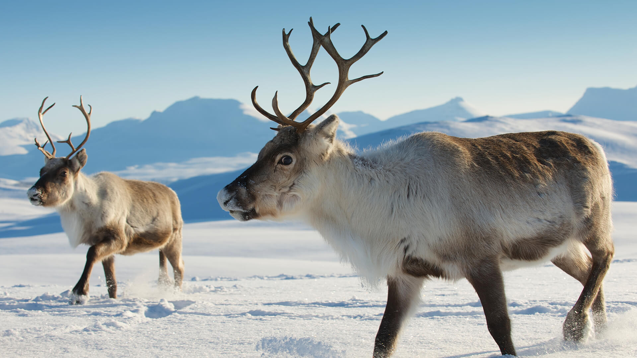
Обычаи ненцев и нганасан
Культ оленя
Для нганасан дикий олень был основным объектом охоты. Добывали его, как правило, осенью, на водных переправах, когда оленьи стада переходили из таймырской тундры на юг, в эвенкийскую тайгу.

Slide 18
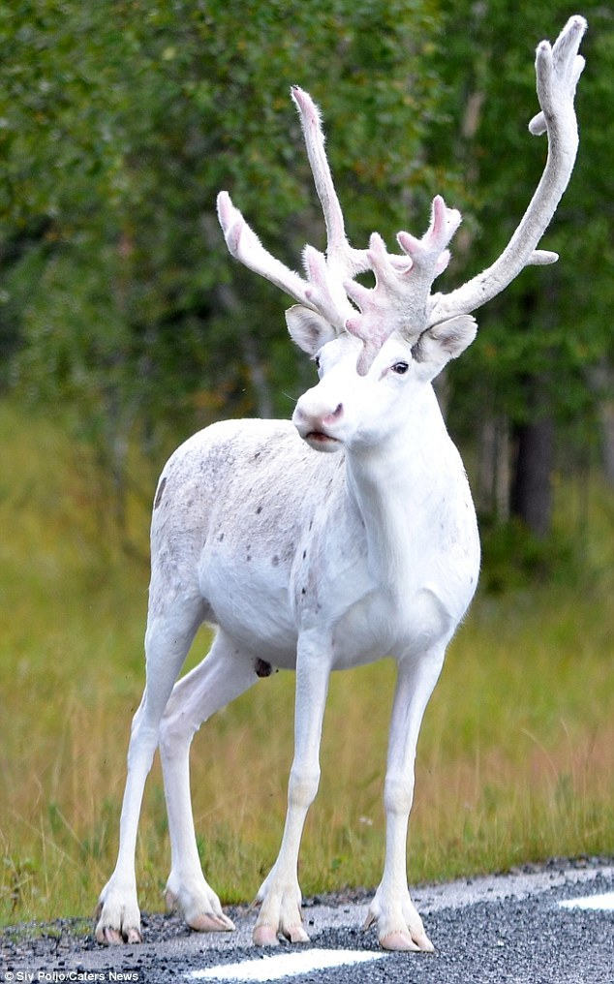
Обычаи ненцев и нганасан
Культ оленя
Особенно развит был культ оленя у ненцев, потомственных оленеводов, обладателей самых больших в самодийском мире оленьих стад. Согласно старинным ненецким обычаям, олени белой масти считались священными. Их не впрягали в нарты, не забивали на мясо. Рога и уши белых оленей украшали красными лентами, на боках выстригали знак солнца или изображение духа огня. Олени белой масти считались принадлежащими Нуму — верховному божеству, создавшему, по представлениям самодийцев, землю и всех, кто ее населяет.

Slide 19
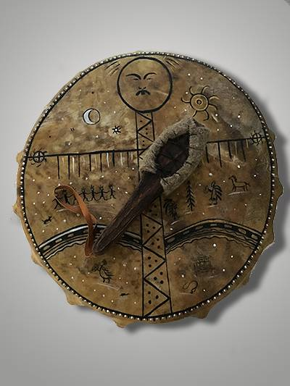
Обычаи ненцев и нганасан
Обряд оживления бубна
В соответствии с давней традицией считалось, что бубен шамана — это олень, на котором посредник между людьми и духами совершает путешествия на небо. Однако, прежде чем отправиться в путь, шаман должен был «оживить» бубен. Этот обряд совершался весной, когда прилетали птицы.
Церемония оживления бубна продолжалась десять дней. Ее кульминацией было достижение шаманом земли, «где светит семь солнц, где камень до неба достает». Изображая свое пребывание в этой волшебной стране, шаман демонстрировал зрителям, что ему очень жарко, что с него ручьями льет пот. Завершался обряд оживления бубна всеобщим пиром и кормлением идолов.

Slide 20
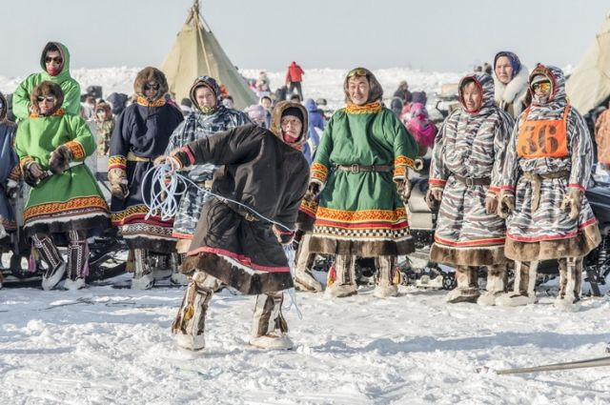
Гостеприимство северных народов
Многим семьям приходилось значительную часть года кочевать по тайге в отрыве от других семей, поэтому приезд гостей всегда был праздником.
Гостям дарили подарки, усаживали на почетное место в чуме (за очагом, напротив входа), угощали самыми вкусными блюдами.
В теплое время года в честь приезда гостей устраивали танцы. Танцевали на поляне, невдалеке от стойбища.

Slide 21
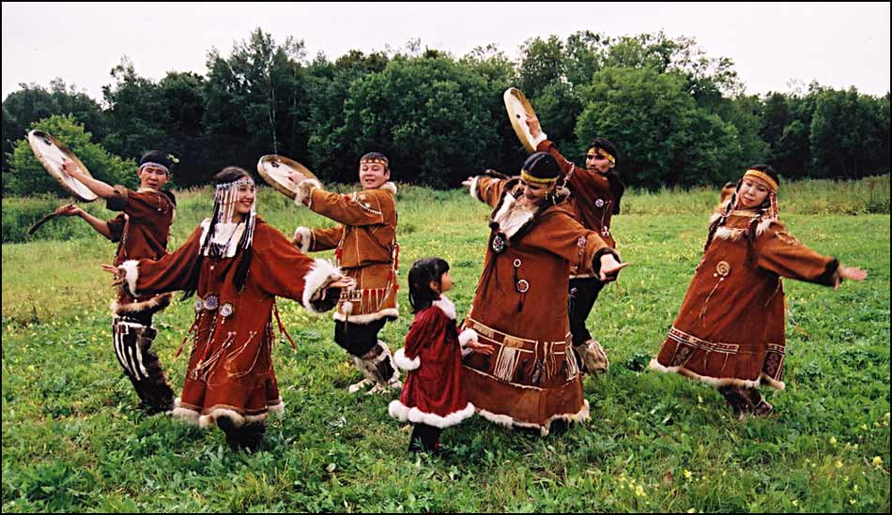
Гостеприимство северных народов
После обильного угощения, обмена новостями, танцев, когда день клонился к вечеру, кто-либо из гостей или хозяев начинал неспешный рассказ. Рассказчик то говорил, то переходил на пение, а слушатели хором повторяли наиболее важные слова.
Всю ночь в чуме, где принимали гостей, люди не смыкали глаз: сказания были настолько длинными, что закончить их к рассвету, как правило, не успевали. Гости оставались в стойбище еще на один день.

Slide 22
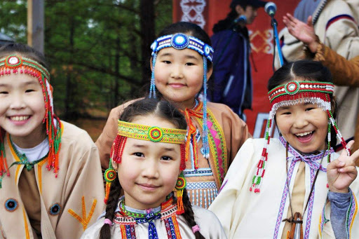
Семейные традиции
Глава семьи у коренных северян — всегда мужчина, а женщина — его верная спутница. Женские и мужские семейные обязанности строго разделены. Женщине запрещено брать мужские вещи.

Slide 23
